Slide 1
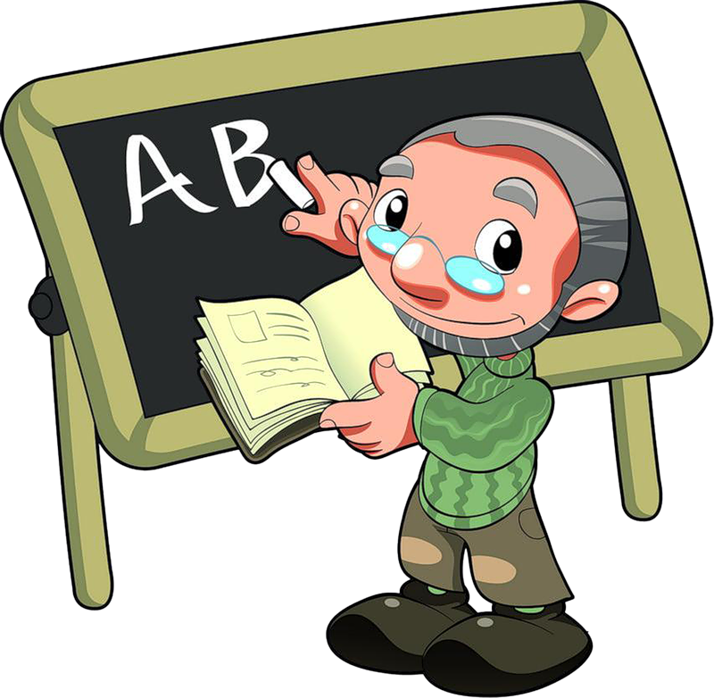
Ничто не обходится нам так дёшево и не ценится так дорого, как вежливость

Slide 2
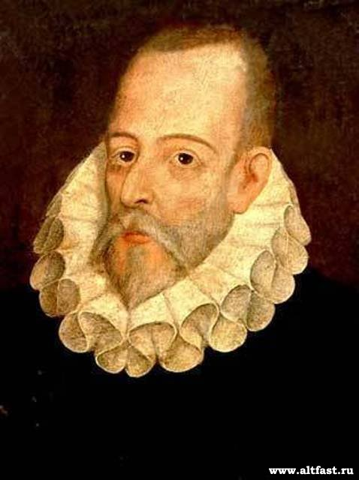
“Ничто не обходится нам так дешево и не ценится так дорого, как вежливость”.
Мигель де Сервантес (Всемирно известный испанский писатель)

Slide 3
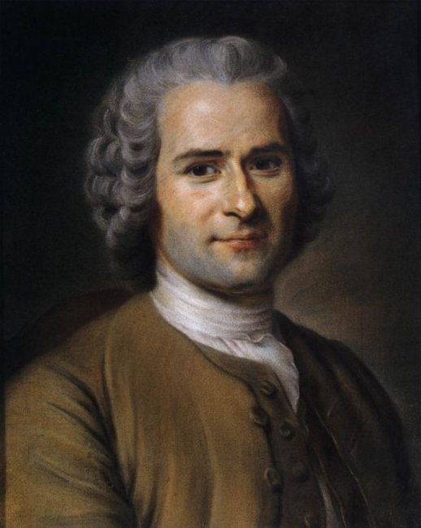
Жан-Жак Руссо (Французский писатель, мыслитель.)
“Истинная вежливость заключается в благожелательном отношении к людям”.

Slide 4
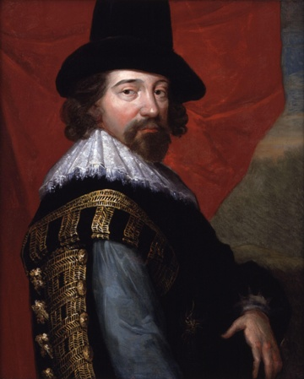
“В каждом человеке природа всходит либо злаками, либо сорной травой; пусть же он своевременно поливает первое и истребляет второе”.
Френсис Бэкон (Английский философ, историк)

Slide 5
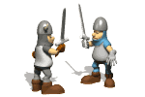
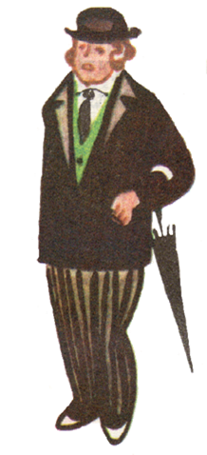
Вежливые слова

Slide 6
Что такое этикет -
Знать должны мы с детских лет.
Это - нормы поведения:
Как ходить на День рождения?
Как знакомиться?
Как есть?
Как звонить?
Как встать?
Как сесть?
Как здороваться со взрослым?
Много разных есть вопросов.
И на них даёт ответ
Этот самый этикет.

Slide 7
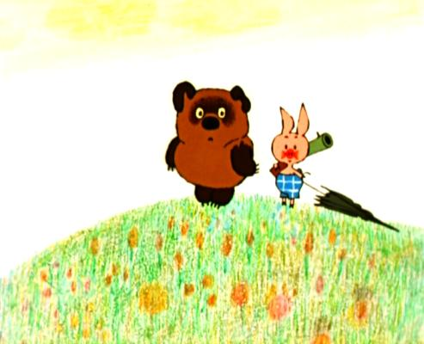
МЫ ИДЕМ В ГОСТИ!
Кто ходит в гости по утрам, тот поступает мудро!
Тарам-парам, парам-тарам, на то оно и утро!
Б. Заходер. Винни-Пух и все-все-все

Slide 8


